Slide 1
1장. 객체, 설계
오브젝트
최원준

Slide 2
시작하며
이론이 먼저일까? 실무가 먼저일까?
소프트웨어 설계같은 경우 나온지 얼마안된 학문이다
고로 실무가 이론보다 앞서있다.
그래서 저자는 해당 책을 통해 이론 보다는 실무를 잘 풀어볼려고 한다.
우아한 객체지향 영상이나 KSUG 객체지향 설계와 어플리케이션 참조

Slide 3
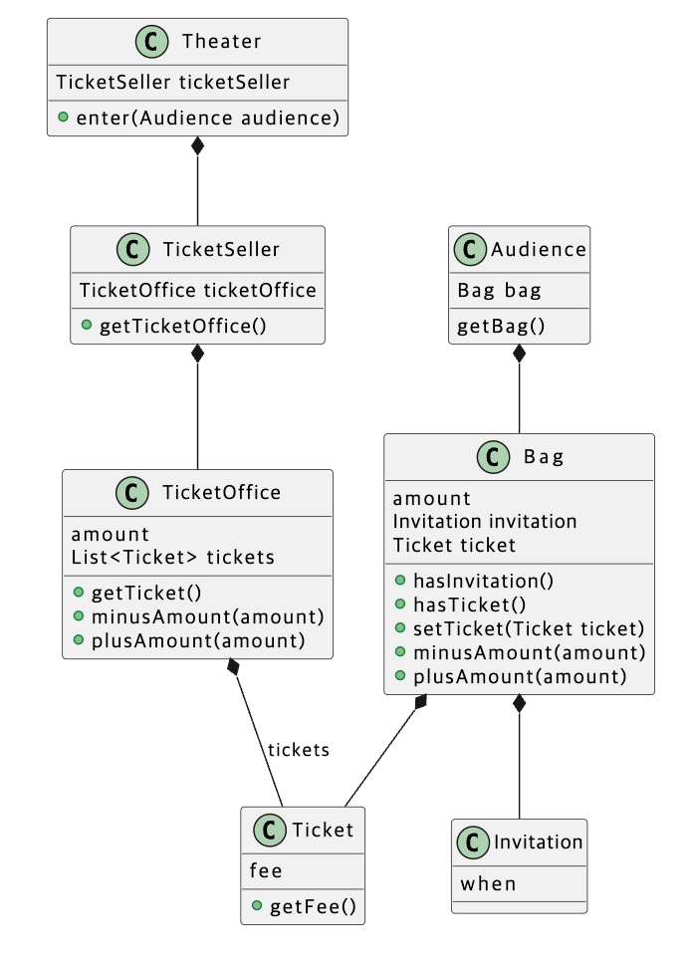
티켓 판매 어플리케이션 구현하기 step1
소극장이 티켓을 판매하며 무료로 관람 할 수 있는 초대장을 발급하는 이벤트를 한다고 가정
극장을 관람하는 고객, 관람할 수 있는 티켓, 무료로 관람하게 해주는 초대장 등이 있을 것이며 …
이를 간단하게 java 코드로 구현

Slide 4
티켓 판매 어플리케이션 구현하기 step1
모든 소프트웨어 모듈에는 세가지 목적이 존재한다.
실행중에 제대로 동작한다.
목적은 변경을 위해 존재한다.
코드를 읽는 사람과 의사소통한다.

Slide 5
티켓 판매 어플리케이션 구현하기 step1
예상에 빗나가는 코드
극장에서 판매원이 관중의 가방에 직접적으로 Ticket을 집어 넣고있음
돈도 마찬가지 판매원이 직접적으로 돈을 빼고 있음.
이해 가능한 코드란 동작이 우리의 예상에서 크게 벗어나지 않는 코드다.

Slide 6
티켓 판매 어플리케이션 구현하기 step1
변경에 취약한 코드
관람객이 가방이 아닌 지갑을 들고 다닌다면?
판매원이 매표소가 아닌 다른 곳에서 판매를 해야한다면?
클래스가 다른 클래스의 내부에 대해 더 많이 알면 변경이 어려워 진다.
우리의 목표는 애플리케이션의 기능을 구축하는 데 필요한 최소한의 의존성을 유지, 불필요한 의존성을 제거하는 것이다.

Slide 7
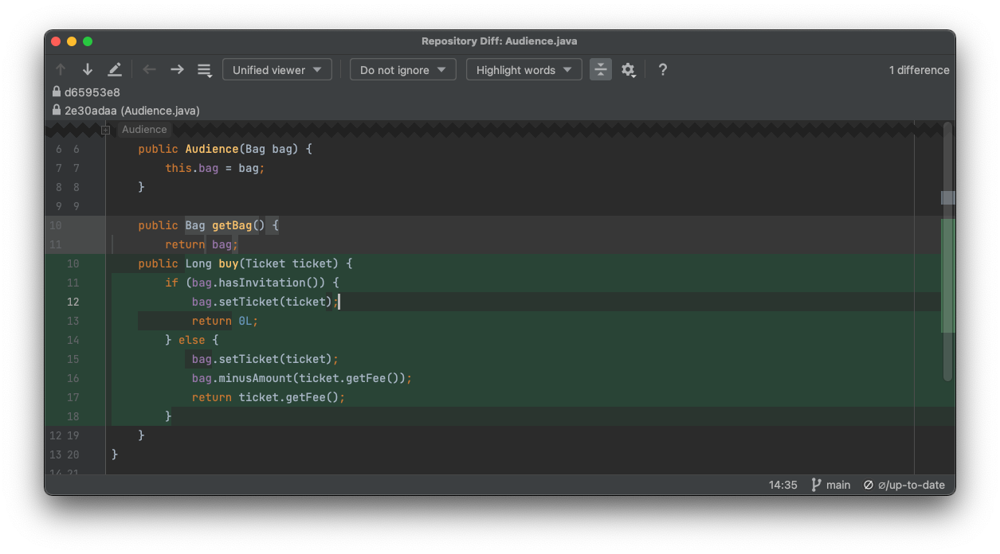
티켓 판매 어플리케이션 구현하기 step2

Slide 8
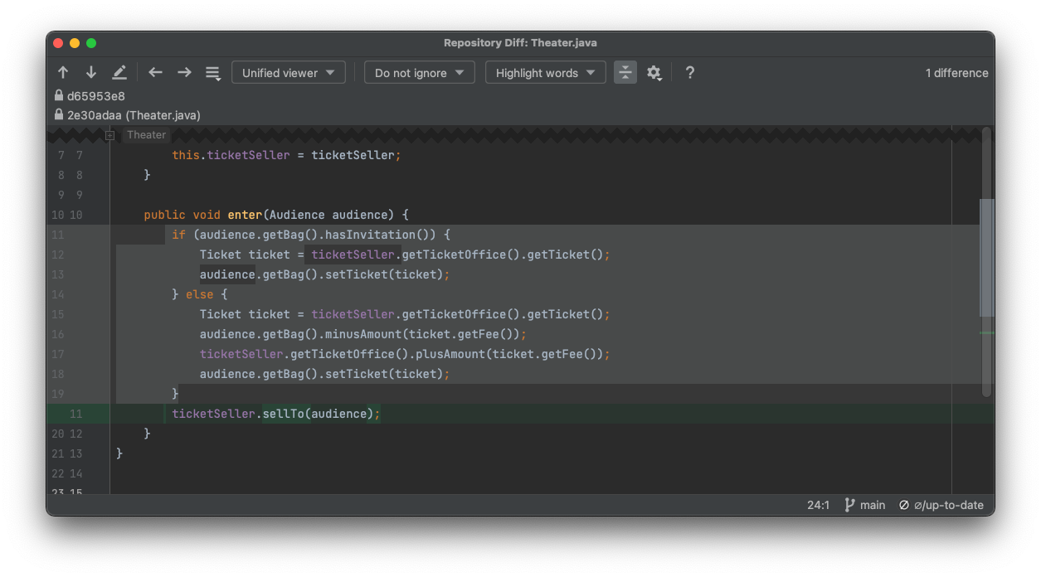
티켓 판매 어플리케이션 구현하기 step2

Slide 9
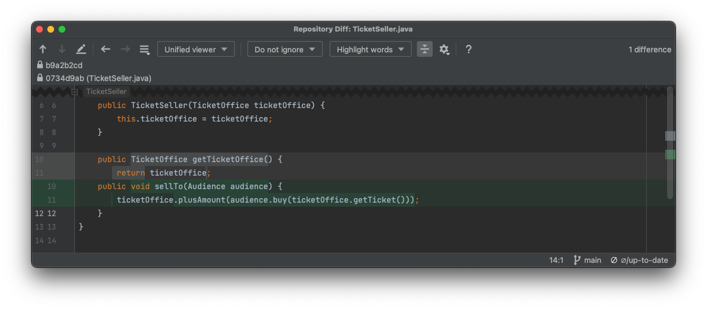
티켓 판매 어플리케이션 구현하기 step2

Slide 10
티켓 판매 어플리케이션 구현하기 step2
기능이 문제없이 동작한다.
코드를 읽는 사람과의 의사소통을 만족시킨다.
코드가 예상할 수 있는 동작을 한다
변경용이성을 만족 시킨다.
내부 구현이 바뀌더라도 해당 구현에 의존하는 코드들이 변경되지 않는다.

Slide 11
티켓 판매 어플리케이션 구현하기 step2
어떻게 한것인가?
자기 자신의 문제를 스스로 해결하도록 코드를 수정하였다.
객체의 자율성을 높임으로써 이해하기 쉽고 유연한 설계를 얻었다.

Slide 12
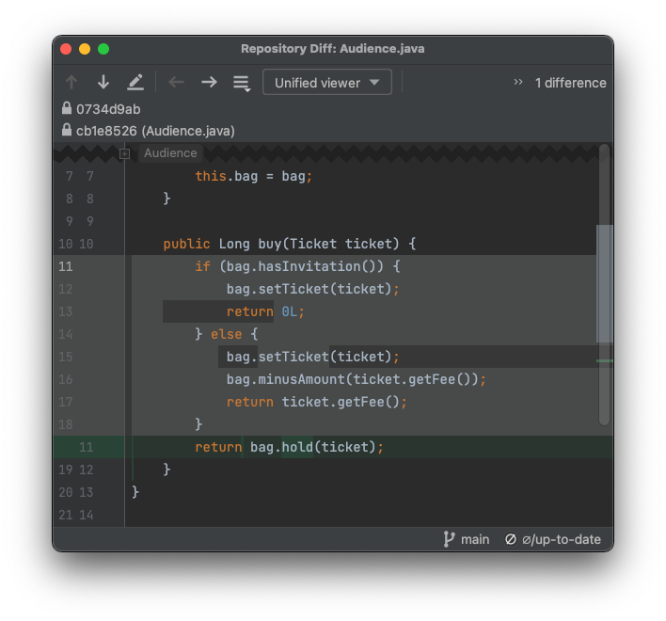
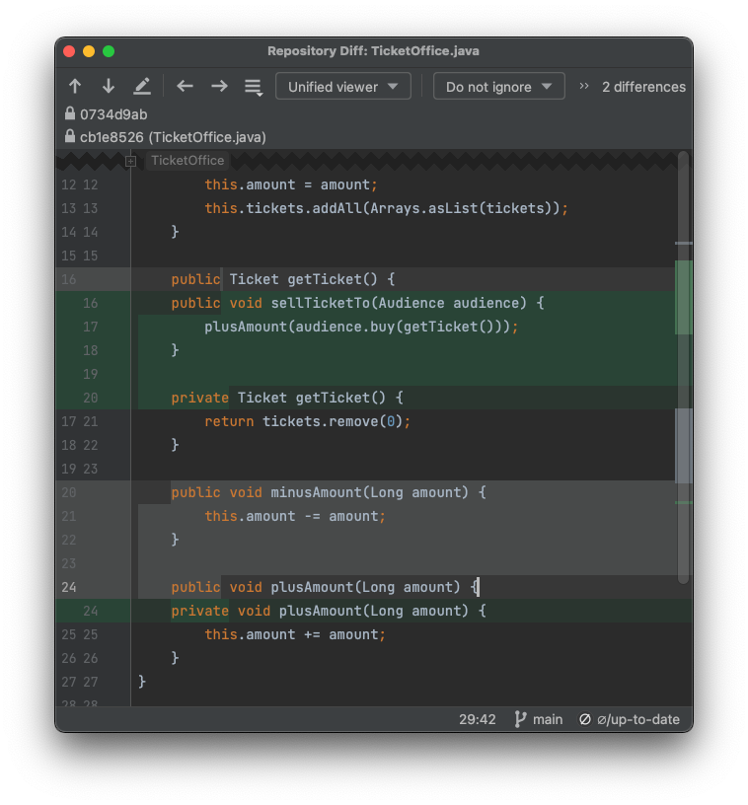
티켓 판매 어플리케이션 구현하기 step3

Slide 13
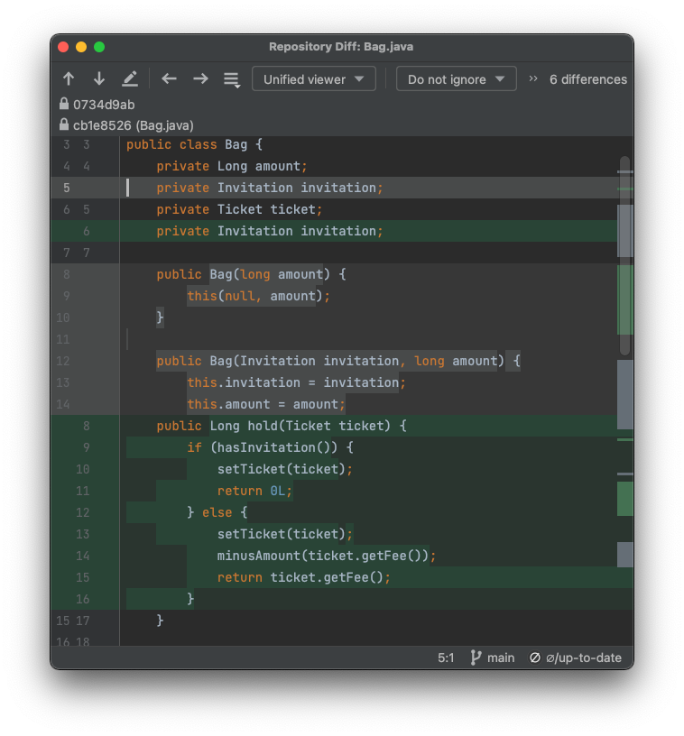
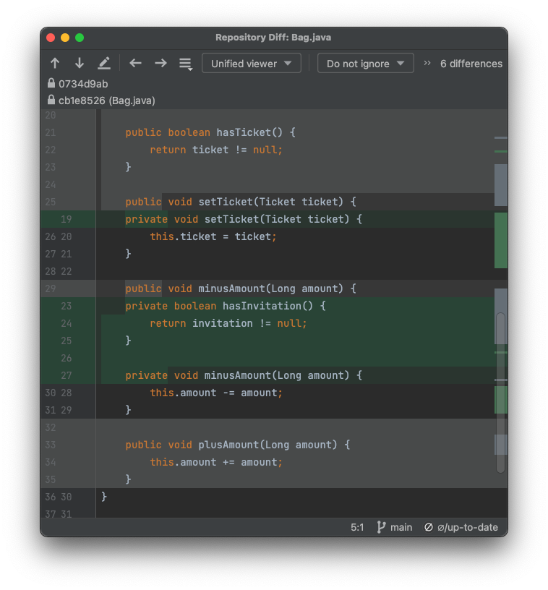
티켓 판매 어플리케이션 구현하기 step3

Slide 14
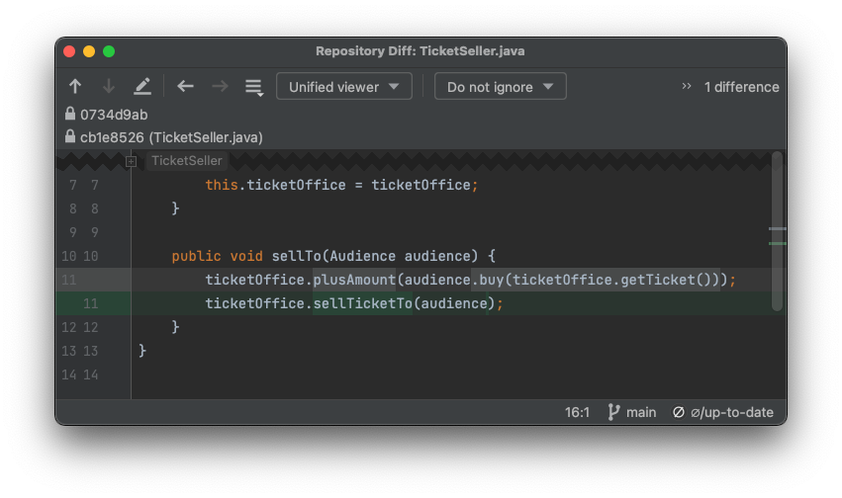
티켓 판매 어플리케이션 구현하기 step3

Slide 15
티켓 판매 어플리케이션 구현하기 step3
객체지향과 절차지향의 근본적인 차이는 책임의 이동이다.
객체지향 프로그래밍에서는 모든 객체가 각각의 책임을 가진다.
현실세상의 도메인과 객체지향에서의 객체와 조금은 다르다.
실세계에서는 자율적인 존재가 아니지만 객체지향에서는 자율적인 존재로 취급해야한다.
이를 의인화라고 부른다.

Slide 16
캡슐화와 응집도
객체 내부 상태를 캡슐화하고 객체 간의 메시지를 통해서만 상호작용 하도록 한다.
해당 내용을 잘 지킬수록 응집도를 높일 수 있음.
객체는 자신에게 밀접한 작업만을 수행
연관성 없는 작업은 연관성이 있는 다른 객체에게 작업을 위임
객체 스스로 자신의 데이터를 책임지고 자율적이여야함.

Slide 17
절차지향과 객체지향
클래스의 메서드는 프로세스이며 가진것들은 데이터이다.
이를 별도의 모듈에 위치시키는 방식을 절차적 프로그래밍이라고 한다.
데이터와 프로세스가 동일한 모듈 내부에 위치하도록 프로그래밍하는 방식을 객체지향 프로그래밍이라고 한다.

Slide 18
설계가 왜 필요한가
설계와 구현을 구분하면 안된다.
좋은 설계란?
현재 목표로하는 기능을 만족한다.
미래에 쉽게 변경할 수 있는 코드여야 한다.
우리가 진정으로 원하는 것은 변경에 유연하게 대응할 수 있는 코드다.

